Slide 1
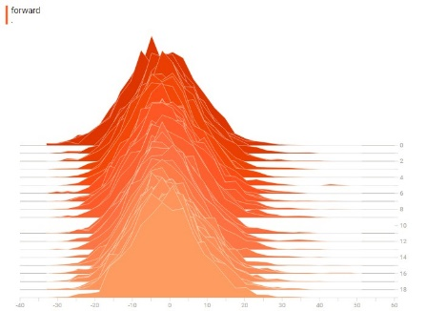
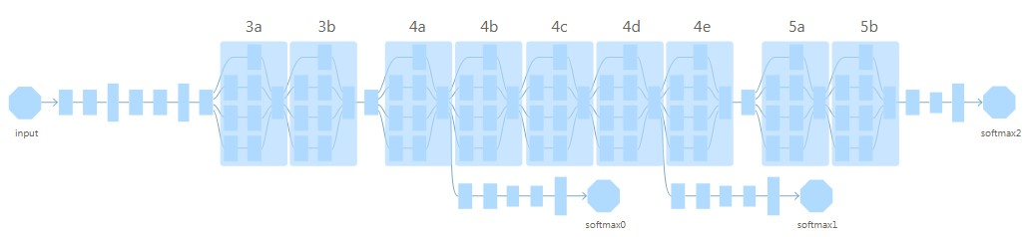
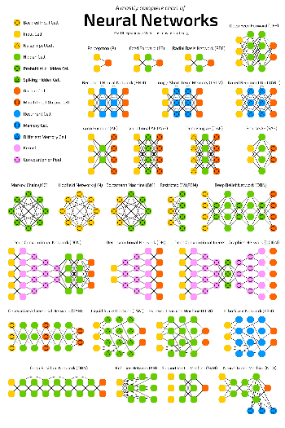
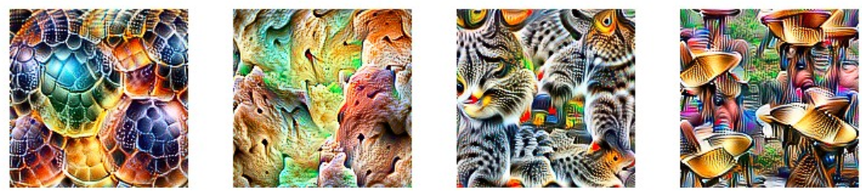
图像处理与深度学习
聂笑盈
北京林业大学 信息学院
数字媒体教研室

Slide 2
Deep Dream：
理解深度神经网络结构及应用

Slide 3
疑问
卷积层究竟学习到了什么内容？
同一卷积层中不同通道学习到的内容有什么区别？
浅层的卷积和深层的卷积学习到的内容有什么区别？

Slide 4
Deep Dream 项目简介

Slide 5
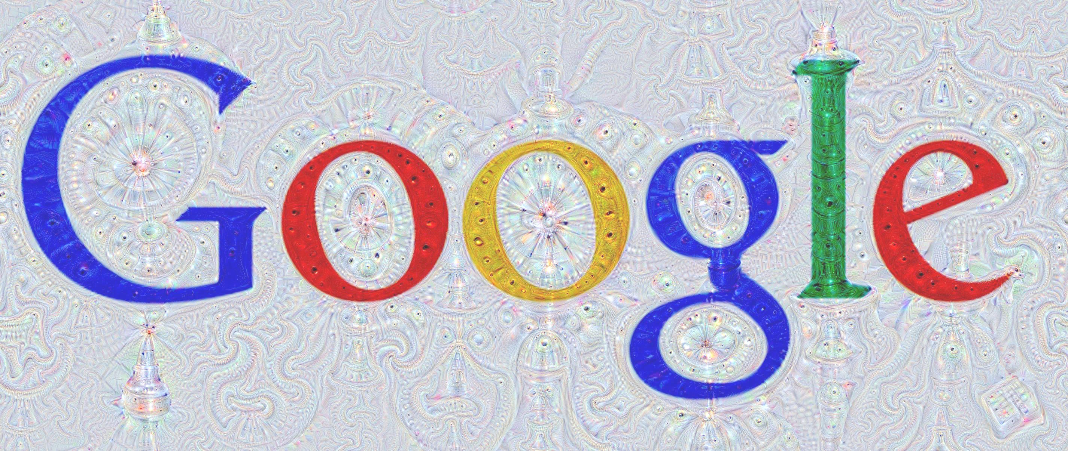
Deep Dream 项目简介
是Google公司在2015年公布的一项有趣的技术，在训练好的卷积神经网络中，只需设定几个参数，就可以生成一张梦幻图像

Slide 6
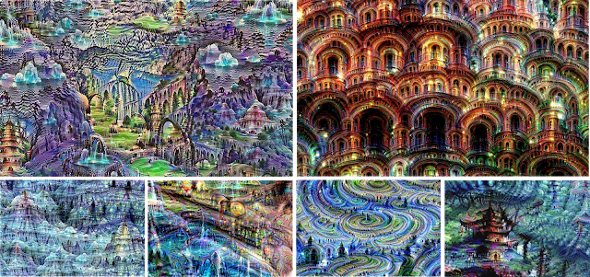
Deep Dream 项目简介

Slide 7
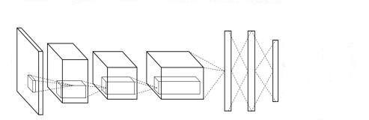
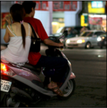
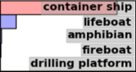
通过训练数据集来反复训练一个卷积神经网络
目标是：
减少当前神经网络模型的前向计算结果和真是标签的差异（降低损失）
通过反向传播机制，不断调整优化模型参数来提高模型预测的准确率
当模型训练收敛后就可以应用该模型进行新样本的预测
Deep Dream 技术原理
首先，回顾一下如何利用CNN进行图像分类：
训练数据集
卷积神经网络
预测结果
真实标签
调整CNN的参数
误差

Slide 8
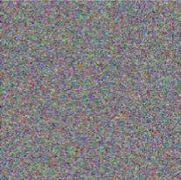
Deep Dream 技术原理
假设输入图像是X，这个输入图像可以是随机噪声图像，也可以是作为加工背景图的普通图像
把这个图像输入到一个训练好的卷积神经网络中去做预测，那么它的输出结果是各个类别的概率
指定一个目标标签（如海星图像），通过海星和预测结果的类别之间的误差，反向传播到输入图像
注意：这里调整的是输入图像的像素值而不是卷积神经网络参数
“海星”
随机噪音
卷积神经网络
预测结果
真实标签
误差
调整输入图像的像素值

Slide 9
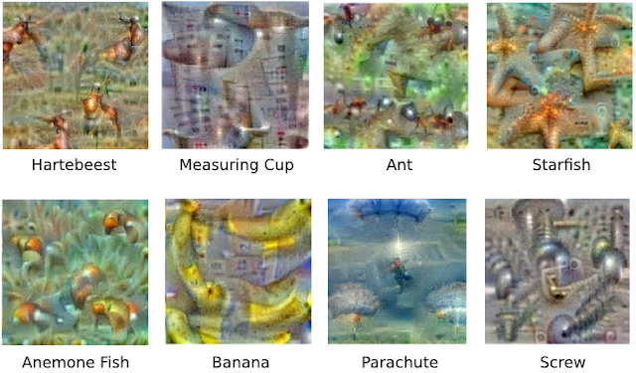
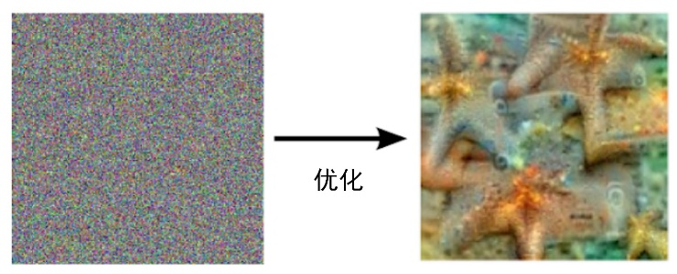
Deep Dream 技术原理
最后的类别概率代表了输入图像具备什么样的特征
极大化某一类别（例如海星）的概率得到的图片
极大化CNN各个输出类别的概率得到的图片
Notes:
大羚羊，量杯，蚂蚁，海星，小丑鱼，香蕉，降落伞，螺丝钉

Slide 10
Deep Dream 技术原理
DeepDream的主要想法是选择一个卷积层的某个通道或者卷积层（也可以是多个网络层），改变图像像素（与训练分类器最大的区别），来最大化选中层或通道的激活值。
最大化输出层输出的某一类别概率
最大化卷积层某一通道激活值
Notes:
卷积层究竟学习到了什么特征？
其思路和dd图像生成类似：DD在生成海星图像的时候，可以通过最大化输出层，算出的类别改了为海星类别，作为目标来改变输入图像，使其具有海星的形状特征。
以最大化某个卷积层的激活值为目标来改备输入图像，那么最终形成的输入图像就会具备该卷积层最敏感的特征。

Slide 11
导入ImageNet图像分类模型
网络固定！！
“海星”
随机噪音
卷积神经网络
预测结果
真实标签
误差
调整输入图像的像素值

Slide 12
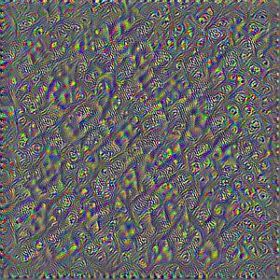
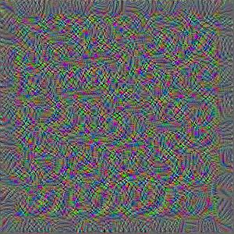
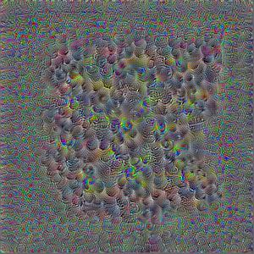
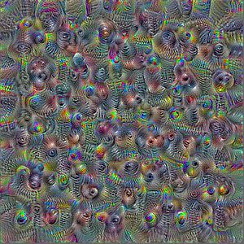
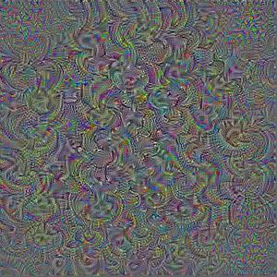
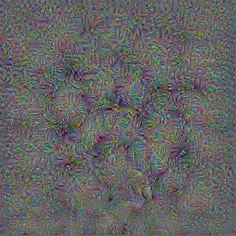
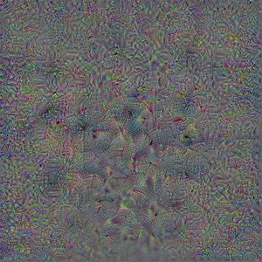
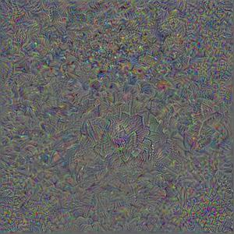
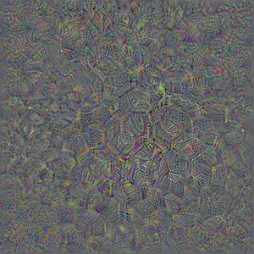
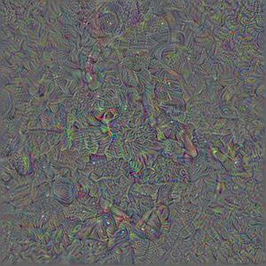
各层Deep Dream图像对比 – 噪音起点
mixed0
mixed1
mixed2
mixed3
mixed4
mixed5
mixed6
mixed7
mixed8
mixed9
Notes:
10个不同的层，每一步训练200步，得到的结果
纹理提出的特征不一样
使用不同的层会产生不同的图像，较深的层对较高级的特征(如眼睛和脸)有响应，而较早的层对较简单的特征(如边缘、形状和纹理)有响应。
可以自由地尝试选择的层，更深的层(具有更高索引的层)需要更长的时间来训练，因为梯度计算地更深入。

Slide 13
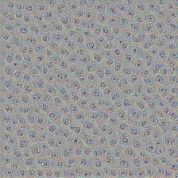
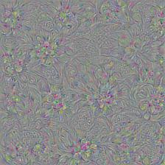
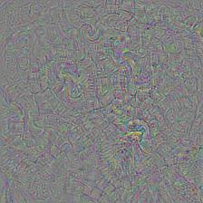
深浅梦境对比
通过最大化某一通道的平均值能够得到有意义的图像
浅层 → 高层： 越来越抽象
单通道 → 多通道 → 所有通道
Notes:
同一卷积层中不同通道学习到的内容有什么区别？
浅层的卷积和深层的卷积学习到的内容有什么区别？

Slide 14

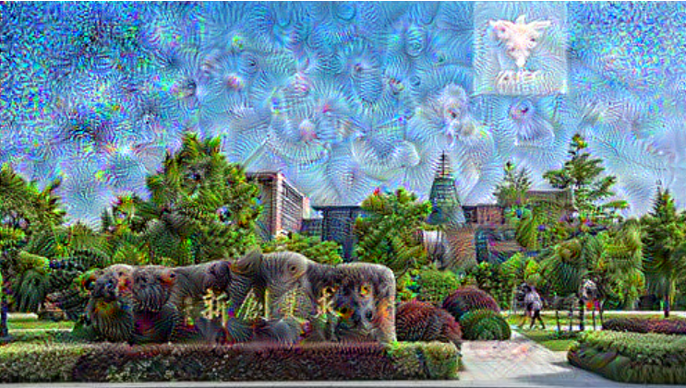
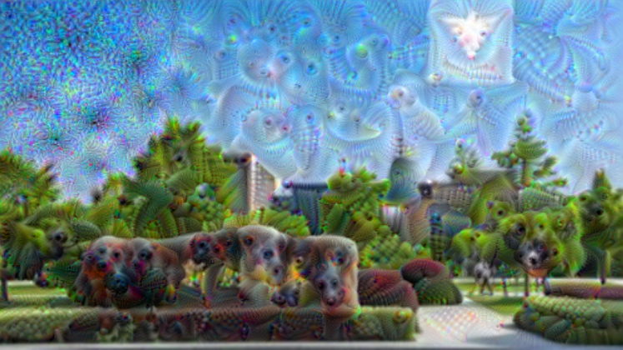
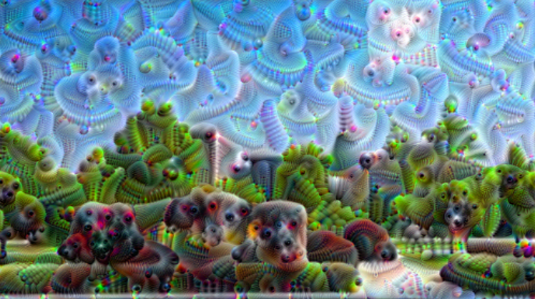
结果对比 – 背景图起点
图0
图1
图2
图3
Notes:
0、原始图片，
1、直接使用背景图作为输入，缺点：（1）图像看上去比较粗糙，有噪声（2）分辨率低（3）输出的特征模式单一
2、优化1：不同尺寸，可以在不同比例的图上使用梯度上升来解决这些问题，并在小比例上图生成的结果合并到到更大比例的图上
2、优化2：分块计算
如果单幅图像尺寸过大，执行梯度计算所需的时间和内存也会随之增加，有的机器可能无法支持
为了解决这个问题，可以将图像拆分为多个小图块计算梯度，最后将其拼合起来，得到最终图像。

Slide 15
迁移学习

Slide 16
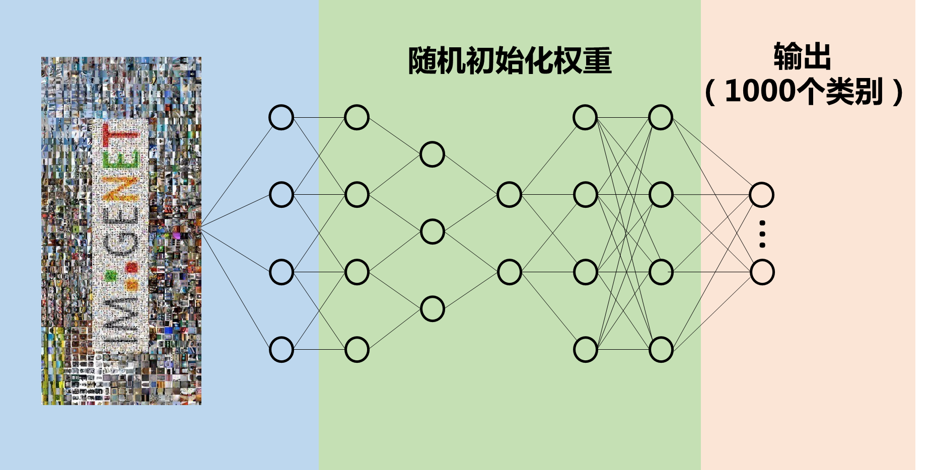
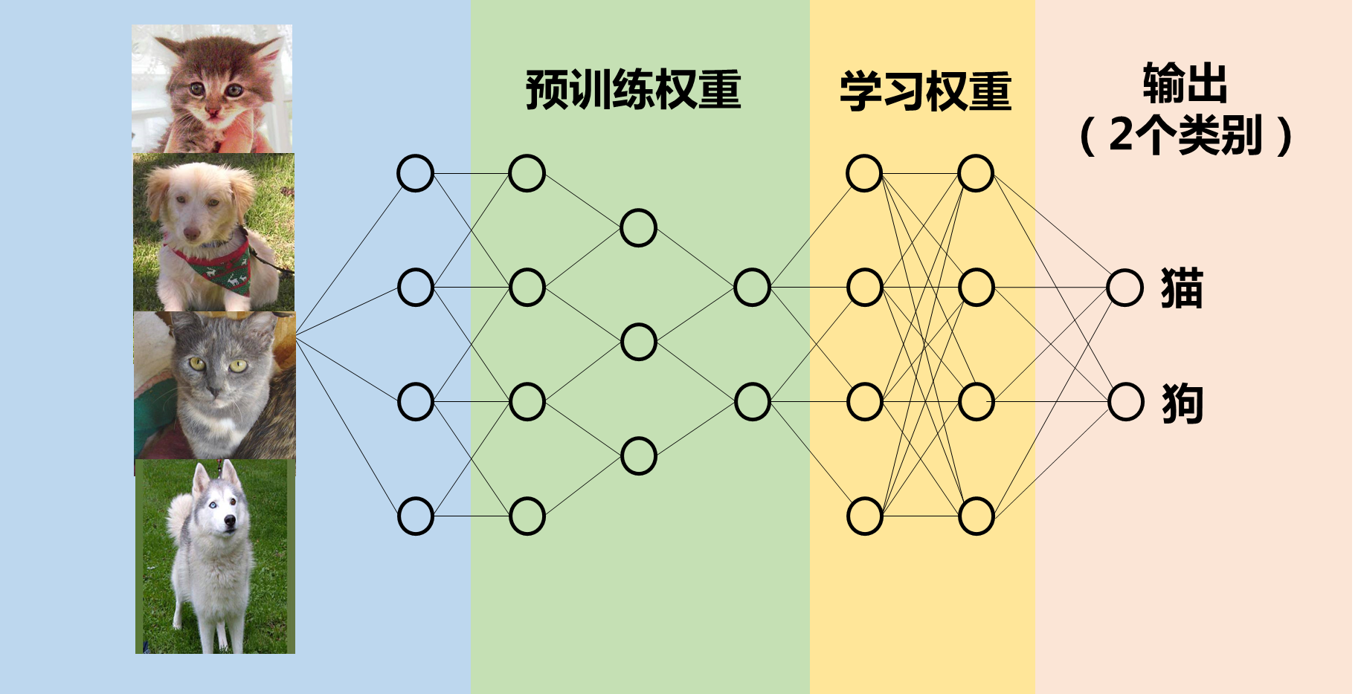
What
迁移学习
利用已经训练好的模型作为
新模型训练的初始化的学习方式
通过改造后重新训练（部分模型参数变量）达到目标
Notes:
从头开始训练一个神经网络，需要大量的数据集、充足的硬件资源、非常长的训练时间

Slide 17
Why
迁移学习
所需样本数量更少；
模型达到收敛所需耗时更短
比如：网络在Cifar-10数据集上迭代训练5000次收敛，将一个在Cifar-100上训练好的模型迁移至Cifar-10上，只需1000次就能收敛。

Slide 18
When
迁移学习
当新数据集比较小且和原数据集相似时
当算力有限时

Slide 19

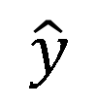
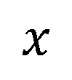
How
迁移学习
只训练softmax层
$$x$$
$$\hat{y}$$
softmax
训练部分参数
$$x$$
$$\hat{y}$$
softmax
训练所有参数
$$x$$
$$\hat{y}$$
softmax
Notes:
以图像分类问题为例，在针对新场景的迁移学习建模时，一般以某个训练好的模型为基础（如ImageNet图像数据集上训练好的1000分类的VGG16模型），针对新场景的输出要求（如10分类问题），接入新的全连接输出层
在新的迁移学习模型训练时，可以选择只训练输出层，部分模型参数、全部模型参数

Slide 20
基于VGG16的迁移学习模型构建

Slide 21
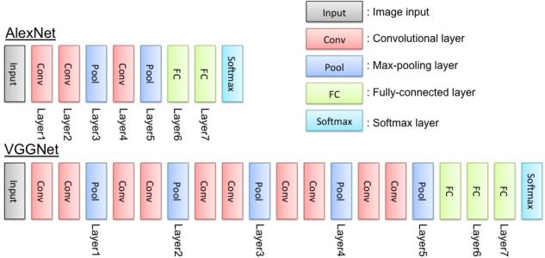
回顾VGG（2014牛津大学）结构

Slide 22
定义VGG-16模型类
conv_layers
fc_layers
复用，冻结权重
新建，训练权重
设置VGG16前面的卷积池化层不可训练，只作特征提取作用
增加全连接层和输出Softmax层

Slide 23
猫狗大战：迁移学习及应用

Slide 24
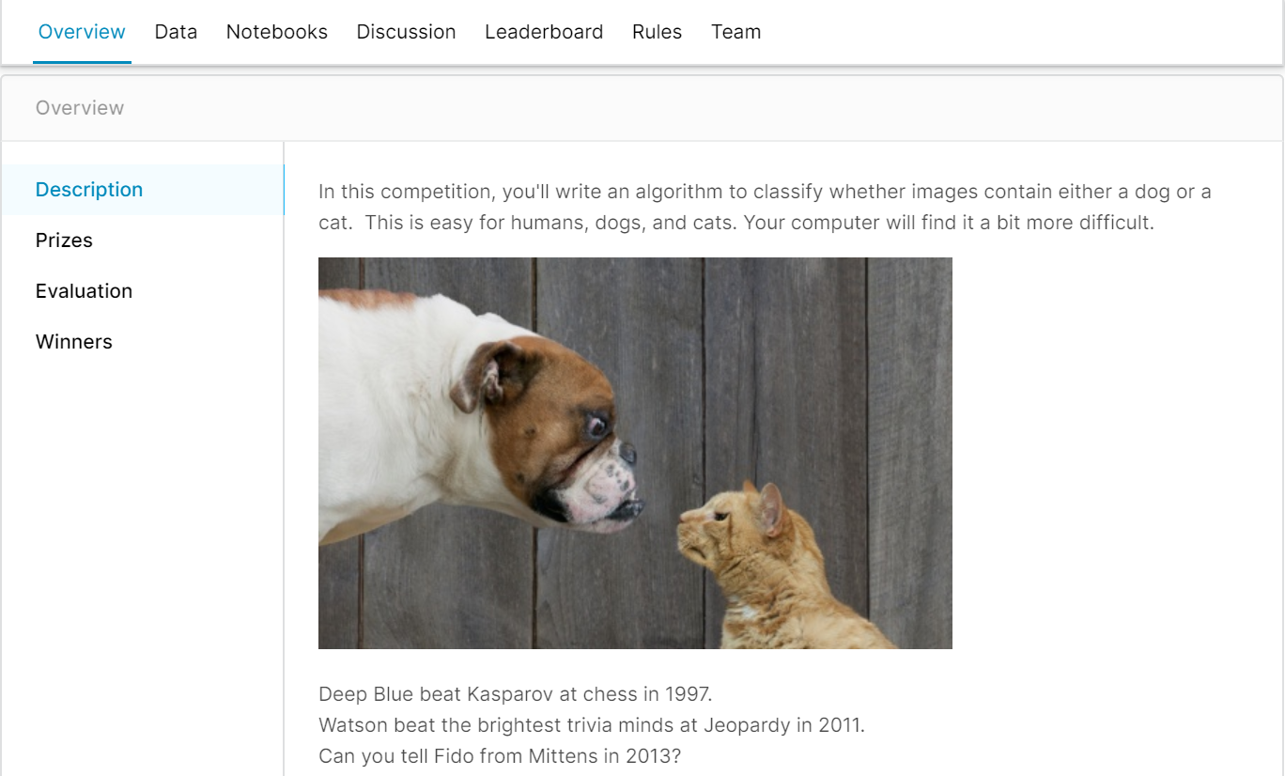
项目简介——猫狗大战
Cats vs. Dogs（猫狗大战）是Kaggle上的一个竞赛，利用给定的数据集，用算法实现猫和狗的识别

Slide 25
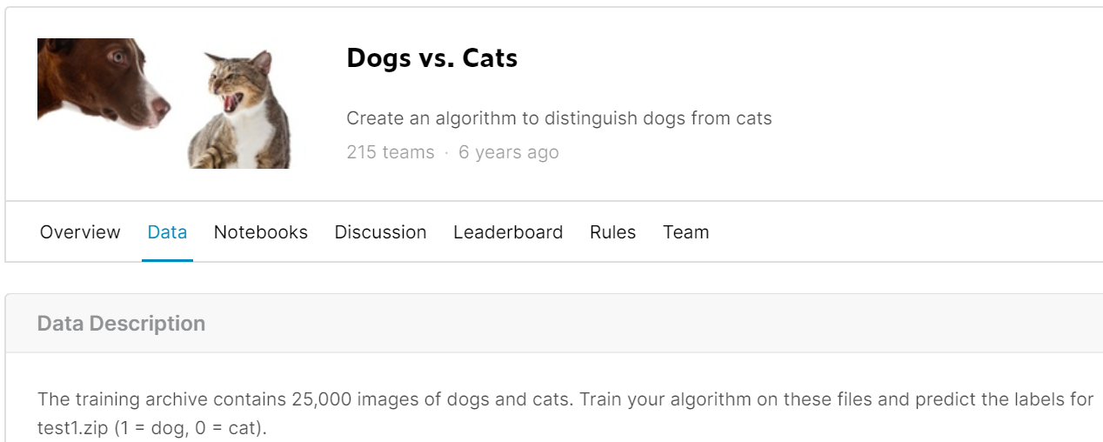
项目简介——猫狗大战
https://www.kaggle.com/c/dogs-vs-cats

Slide 26
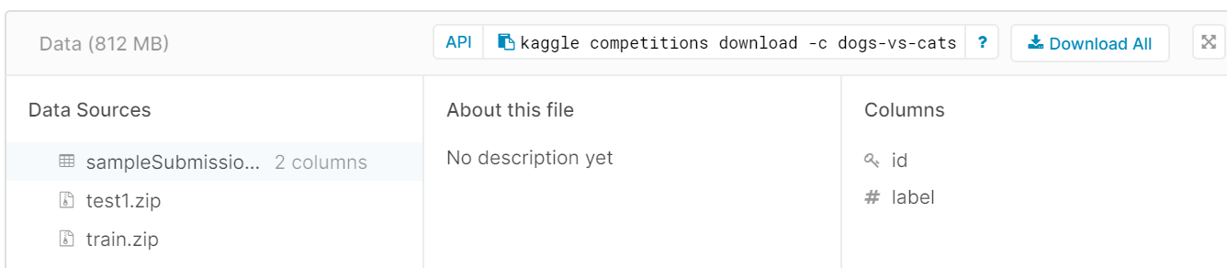
猫狗大战 – 数据文件
数据集由训练数据和测试数据组成：
训练数据包含猫和狗各12500张图片；
测试数据包含12500张猫和狗的图片。

Slide 27
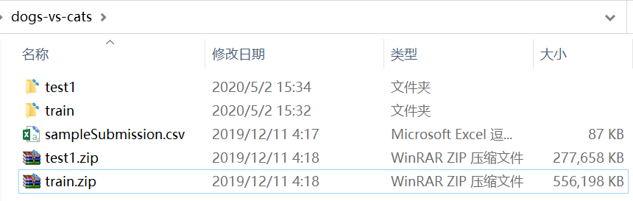
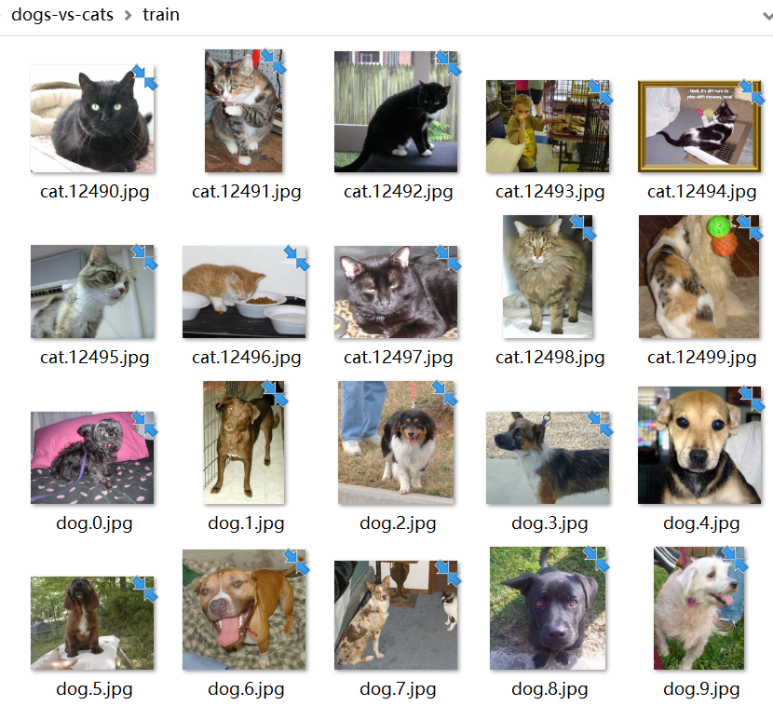
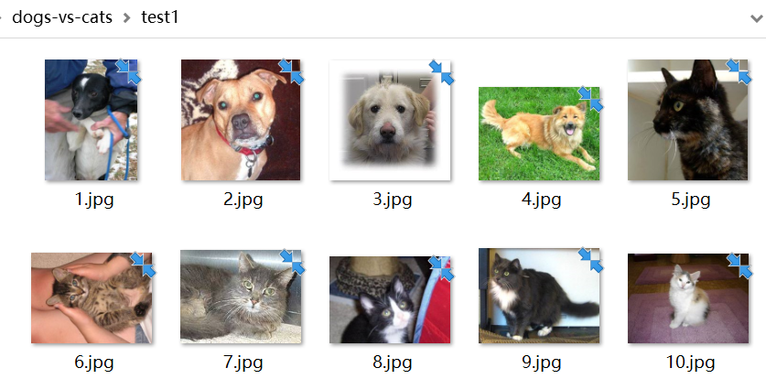
猫狗大战 – 数据文件

Slide 28
循环神经网络
RNN与LSTM介绍

Slide 29
数据的时序与含义
很多问题具有时序性，自然语言处理、视频图像处理、股票交易信息等等
例如：
我昨天出差，晚上11点多到了南昌。今天起床发现下雨了，路上的行人不多。
多层全连接的神经网络或者卷积神经网络都只能根据当前的状态进行处理，不能很好地处理时序问题，只能处理单个输入，前一个输入和后一个输入是完全没有关系的。
循环神经网络（recurrent neural networl, RNN）
长短时记忆网络（long short-term memory, LSTM）
Notes:
自然语言处理里，前言后语
视频图像中的语义理解
股票有中期，K线图，有一个趋势

Slide 30
RNN
循环神经网络（RNN, Recurrent Neural Network）
核心改变：是将神经元的输出再接入神经元的输入，使神经网络可以利用前面时间点的信息状态，仿佛具备了记忆功能。
Notes:
X是神经网络的输入
O是神经网络的输出
（U,V,W)都是神经网络的参数
H是隐藏状态，代表着神经网络的“记忆”

Slide 31
RNN的模型结构
x输入层
h隐藏层，代表神经网络的“记忆”
o输出层
U,V,W，参数
隐含层：h_{t}=f(Wh_{t-1}+Ux_{t}+b_{h})
输出层：o_{t}=g(Vh_{t}+b_{o})
o
o₁ o_{t} o_{t+1}
V
U
V
W
U
V
W
U
V
U
W
W
W
h
h₁
…
h_{t}
h_{t+1}
…
展开
x
x₁ x_{t} x_{t+1}
Notes:
X是神经网络的输入
O是神经网络的输出
（U,V,W)都是神经网络的参数
H是隐藏状态，代表着神经网络的“记忆”

Slide 32
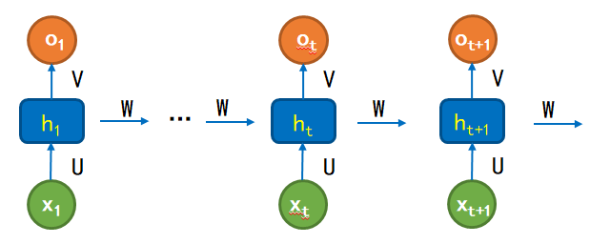
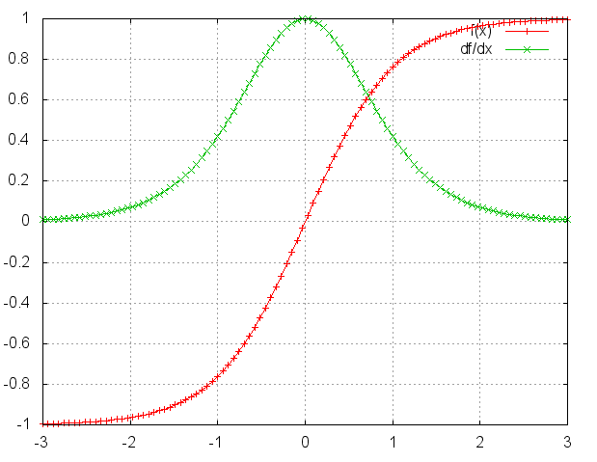
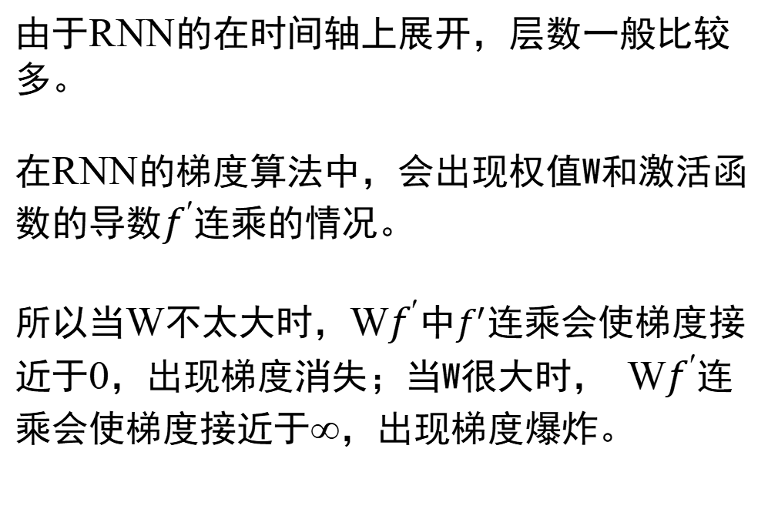
普通RNN的不足
梯度消失与梯度爆炸
由于RNN的在时间轴上展开，层数一般比较多。
在RNN的梯度算法中，会出现权值W和激活函数的导数$f^{′}$连乘的情况。
所以当W不太大时，W$f^{′}$中$f^{′}$连乘会使梯度接近于0，出现梯度消失；当W很大时， W$f^{′}$连乘会使梯度接近于∞，出现梯度爆炸。
tanh的函数（红色）与导数（绿色）
Notes:
RNN可以看成是一个在时间上传递的神经网络，它的深度是时间长度！ “梯度消失T”现象又要出现了，只不过这次发生在时间轴上。对于 t 时刻来说，它产生的梯度在时间轴上向历史传播几层之后就消失了，根本就无法影响太遥远的过去。因此之前说的“所有历史”共同作用只是理想的情况，在实际中，这种影响也就只能维持若干个时间戳。
长期依赖的根本问题是，经过许多阶段传播后的梯度倾向于消失（大部分情况）或爆炸（很少，但对优化过程影响很大）。对于梯度爆炸是很好解决的，可以使用梯度修剪（Gradient Clipping），即当梯度向量大于某个阈值，缩放梯度向量。但对于梯度消失是很难解决的。

Slide 33
普通RNN的不足
长距离依赖问题
RNN可以将之前处理的信息与当前节点联系起来，所以它可以处理序列问题
但是当序列过长时，由于梯度消失和梯度爆炸问题，对于 t 时刻来说，它产生的梯度在时间轴上向历史传播几层之后就消失了，根本就无法影响太遥远的过去。
“所有历史”共同作用只是理想的情况，在实际中，这种影响也就只能维持若干个时间戳。
RNN会忘记很久以前出现的信息，而只能记住近期出现的信息，所以RNN很难有效处理长文本。
Notes:
梯度膨胀(gradient explosion)不是个严重的问题，一般靠裁剪后的优化算法即可解决，比如gradient clipping（如果梯度的范数大于某个给定值，将梯度同比收缩）

Slide 34
解决之道
梯度爆炸不是个严重的问题，一般靠裁剪后的优化算法即可解决，比如梯度修剪(gradient clipping),如果梯度的范数大于某个给定值，将梯度同比收缩）
通过LSTM（Long Short-Term Memory 长短时记忆网络）改进RNN结构，消除梯度消失

Slide 35
LSTM网络结构

Slide 36
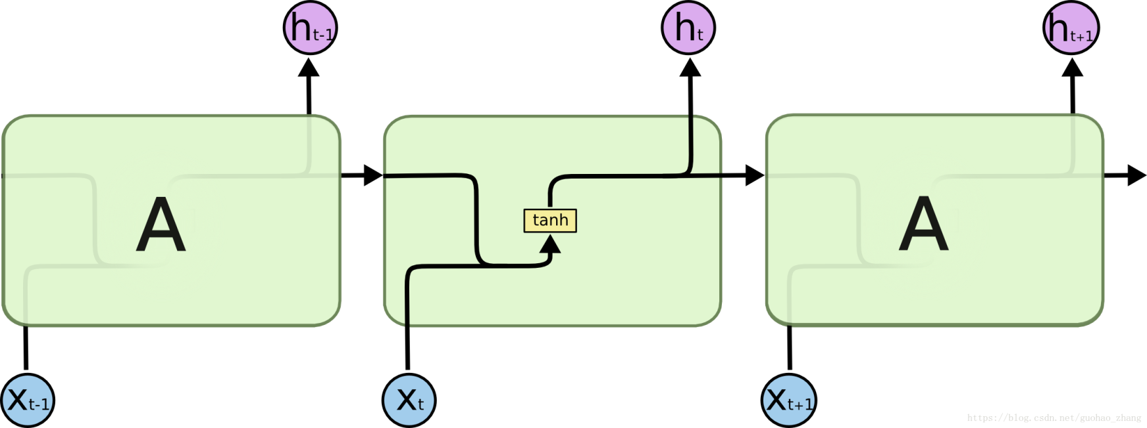
普通RNN基本结构
传统RNN每一步的隐藏单元只是执行一个简单的tanh或ReLU操作。

Slide 37


LSTM网络
LSTM基本结构和RNN相似，主要不同是LSTM对隐含层进行了改进
在LSMT中，每个神经元相当于一个记忆细胞（Cell）
h是隐藏状态，表示短期记忆;C是细胞状态，表示长期记忆；X是输入
Notes:
LSTM每个循环的模块内又有4层结构:3个sigmoid层，1个tanh层

Slide 38
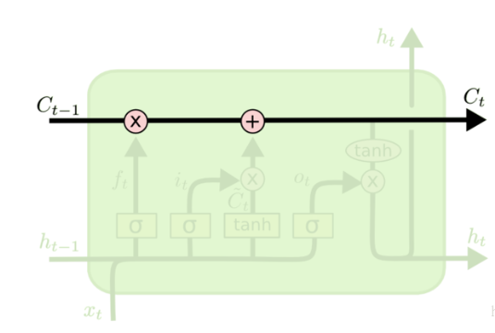
LSTM网络
基本状态
LSTM的关键是细胞状态C，细胞状态类似于传送带，直接在整个链路上运行，只有一些少量的线性交互

Slide 39
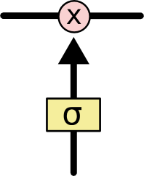
LSTM网络
门(Gate)
LSTM有通过精心设计的称作“门”的结构来去除或者增加信息到细胞状态的能力
门是一种让信息选择式通过的方法。包含一个Sigmoid神经网络层【门控信号】和一个点乘操作
Sigmoid层输出0到1之间的数值，描述每个部分有多少量可以通过
0 代表“不许任何量通过”
1 代表“允许任何量通过”
LSTM 拥有三个门，来保护和控制细胞状态

Slide 40

LSTM网络
遗忘门：决定丢弃上一步的哪些信息
根据当前的输入x和上一步的隐藏层h决定对细胞状态的影响
该门会读取 h_{t−1}和 x_{t}，输出一个在0到1之间的数值给每个在细胞状态 C_{t−1}中的数字
1 表示“完全保留”，0 表示“完全舍弃”

Slide 41
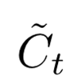

LSTM网络
输入门：决定加入哪些新的信息
根据最近发生的事情（隐藏状态h）和今天发生的事情（输入x）中的哪些信息需要记录到对所处情况的长远判断中（状态C）
tanh层创建一个新的候选值向量 ，加到状态中
这里sigmoid层称“输入门层”，起到一个缩放的作用
这两个信息产生对状态的更新
Notes:
tanh的输出在[-1,1]，说明细胞状态在某些维度上需要加强，某些维度上需要减弱。
sigmoid输入门层，它的输出值要乘到 tanh 层的输出上，起到一个缩放的作用，极端情况下sigmoid输出0说明相应维度上的细胞状态不需要更新。

Slide 42
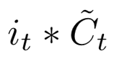

LSTM网络
形成新的细胞状态
1. 旧的细胞状态 C_{t−1}与 f_{t} 相乘来丢弃一部分信息 2. 再加上 （i是input输入门），生成新的细胞状态C_{t}
3. 加法运算：解决了简单RNN的梯度爆炸或梯度消失问题

Slide 43

LSTM网络
输出门：决定输出哪些信息，可以更新所处情况的短期判断h_{t}(下一个隐藏状态)
把C_{t}输给 tanh 函数，得到一个候选的输出值
运行一个 sigmoid 层来确定细胞状态的哪个部分将输出出去
Notes:
LSTM总结出一个规律用来处理前一时刻的信息，并和当前t时刻的信息进行融合。
到时间t时，所有从时间点1到时间点t的信息都或多或少地被保留一部分，也会丢弃一部分。
这样它按照时间顺序，把信息进行有效的整合和筛选，有的信息得到保留有的信息被丢弃。

Slide 44

LSTM网络
LSTM相比于RNN的优点：
1. 梯度下降法中，RNN的梯度求解是累乘的形式，由于LSTM的隐含层更复杂，LSTM在梯度求解时，式子是累加的形式，所以LSTM的梯度往往不会是一个接近于0的小值，缓解了梯度消失的问题。
2. 使用了门结构，解决了长距离依赖的问题。

Slide 45
电影评论情感分析：
RNN循环网络原理及自然语言处理NLP应用

Slide 46

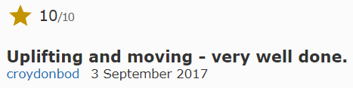
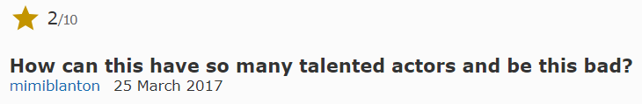
电影评论情感分析案例描述
情感分析（sentiment analysis），又称意见挖掘、倾向性分析，是对带有情感色彩的主观性文本进行分析、处理、归纳和推理的过程。
本例使用IMDb网络电影数据集，对电影评论的情感倾向进行分析。
https://www.imdb.com/
好？坏？
Notes:
https://www.imdb.com/
https://www.imdb.com/title/tt0080684/reviews

Slide 47

电影评论情感分析IMDb数据集
IMDb全称Internet Movie Database(互联网电影资料库),是一个关于电影演员、电影、电视节目、电视明星、电子游戏和电影制作的在线数据库。
https://www.imdb.com/
Notes:
https://www.tensorflow.org/beta/tutorials/keras/basic_text_classification

Slide 48
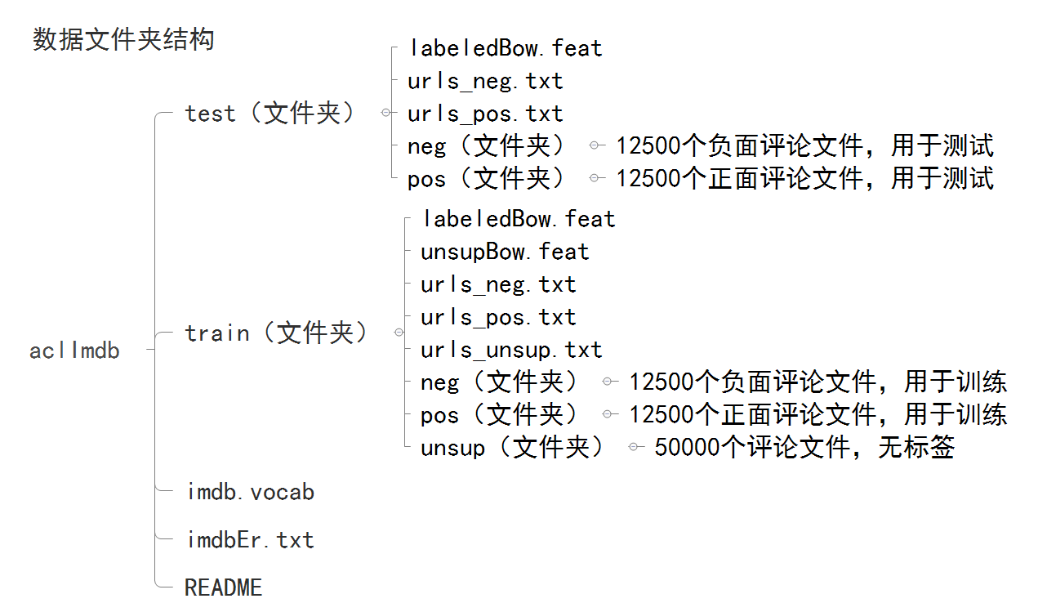
电影评论情感分析IMDb数据集
斯坦福大学人工智能实验室的IMDb影评数据集：
http://ai.stanford.edu/~amaas/data/sentiment/
具体数据文件URL：
http://ai.stanford.edu/~amaas/data/sentiment/aclImdb_v1.tar.gz
IMDb数据集可用于二分类的情感分析
主要分为两部分：
训练数据：25000个评论
（正面评论与负面评论各12500个）
测试数据：25000个评论
（正面评论与负面评论各12500个）

Slide 49

IMDb数据集样例
Very good drama although it appeared to have a few blank areas leaving the viewers to fill in the action for themselves. I can imagine life being this way for someone who can neither read nor write. This film simply smacked of the real world: the wife who is suddenly the sole supporter, the live-in relatives and their quarrels, the troubled child who gets knocked up and then, typically, drops out of school, a jackass husband who takes the nest egg and buys beer with it. 2 thumbs up.

Slide 50

IMDb数据集样例
Very good drama although it appeared to have a few blank areas leaving the viewers to fill in the action for themselves. I can imagine life being this way for someone who can neither read nor write. This film simply smacked of the real world: the wife who is suddenly the sole supporter, the live-in relatives and their quarrels, the troubled child who gets knocked up and then, typically, drops out of school, a jackass husband who takes the nest egg and buys beer with it. 2 thumbs up.

Slide 51

IMDb数据集样例
This is one of the dumbest films, I've ever seen. It rips off nearly ever type of thriller and manages to make a mess of them all.<br /><br />There's not a single good line or character in the whole mess. If there was a plot, it was an afterthought and as far as acting goes, there's nothing good to say so Ill say nothing. I honestly cant understand how this type of nonsense gets produced and actually released, does somebody somewhere not at some stage think, 'Oh my god this really is a load of shite' and call it a day. Its crap like this that has people downloading illegally, the trailer looks like a completely different film, at least if you have download it, you haven't wasted your time or money Don't waste your time, this is painful.

Slide 52

IMDb数据集样例
This is one of the dumbest films, I've ever seen. It rips off nearly ever type of thriller and manages to make a mess of them all.<br /><br />There's not a single good line or character in the whole mess. If there was a plot, it was an afterthought and as far as acting goes, there's nothing good to say so Ill say nothing. I honestly cant understand how this type of nonsense gets produced and actually released, does somebody somewhere not at some stage think, 'Oh my god this really is a load of shite' and call it a day. Its crap like this that has people downloading illegally, the trailer looks like a completely different film, at least if you have download it, you haven't wasted your time or money Don't waste your time, this is painful.

Slide 53
获得电影评论情感分析模型
训练
数据预处理
影评文字
影评文字
…
影评文字
特征
深度学习模型
[1,0]
[1,0]
…
[0,1]
标签

Slide 54
利用模型进行预测
预测
正面评价
数据预处理
预测
影评文字
特征
深度学习模型
负面评价

Slide 55
自然语言处理基础知识

Slide 56
分词

Slide 57
分词
文本 特征
自然语言处理常见特征：
单独词
词的n元组
单独词或n元组出现的频率
词的词性
词的位置
……
想从文本中提取特征，分词非常重要。

Slide 58
分词问题
在英语中，每个单词就是一个词。
“I can play football, basketball, and badminton.”
分词为：
“I”“can”“play” “football”“basketball”“and”“badminton”
在中文中，词由字组成，需要根据文本的语义将文本划分成一个个词。
“我会踢足球，打篮球和羽毛球。”
分词为：
“我”“会”“踢”“足球”“打”“篮球”“和”“羽毛球”

Slide 59
中文分词实现
Python的中文分词库
jieba （结巴分词）
THULAC（清华大学自然语言处理与社会人文计算实验室）
pkuseg （北京大学语言计算与机器学习研究组）

Slide 60
结巴分词
三种分词模式：
精确模式：试图将句子最精确地切开，适合文本分析
全模式：把句子中所有的可以成词的词语都扫描出来, 速度非常快，但是不能解决歧义
搜索引擎模式：在精确模式的基础上，对长词再次切分，提高召回率，适合用于搜索引擎分词
支持繁体分词
支持自定义词典

Slide 61

安装分词库
pip install jieba

Slide 62
结巴分词使用
jieba.cut 方法接受三个输入参数: 需要分词的字符串；cut_all 参数用来控制是否采用全模式；HMM 参数用来控制是否使用 HMM 模型
jieba.cut_for_search 方法接受两个参数：需要分词的字符串；是否使用 HMM 模型。该方法适合用于搜索引擎构建倒排索引的分词
jieba.cut 以及 jieba.cut_for_search 返回的结构都是一个可迭代的 generator，可以使用 for 循环来获得分词后得到的每一个词语，或者用jieba.lcut 以及 jieba.lcut_for_search 直接返回 list

Slide 63
词的数字化表示方法与词嵌入

Slide 64
词的表示方法
NLP的需要寻求恰当的文本表示方法
分词之后，词还需要表示成机器容易理解的形式，常见表示方法有：
独热编码（One-Hot）
[“I”“can”“play” “football”“basketball”“and”“badminton”]
I: [1,0,0,0,0,0,0]
can: [0,1,0,0,0,0,0]
play: [0,0,1,0,0,0,0]
football: [0,0,0,1,0,0,0]
basketball: [0,0,0,0,1,0,0]
and: [0,0,0,0,0,1,0]
badminton: [0,0,0,0,0,0,1]
维度高、稀疏，向量维度 = 词汇数
无法捕捉到词汇间的相关性，向量中只有一位是1，其余位都是0
Notes:
需要数字向量的形式作为深度学习的输入

Slide 65

为什么要采用One-Hot编码（MNIST手写字符识别案例）
1 将离散特征的取值扩展到了欧式空间，离散特征的某个取值就对应欧式空间的某个点
2 机器学习算法中，特征之间距离的计算或相似度的常用计算方法都是基于欧式空间的
3 将离散型特征使用One-Hot编码，会让特征之间的距离计算更加合理
能说 1 比 8 更相似于 3 吗？
数字 | 0 | 1 | 2 | 3 | 4 | 5 | 6 | 7 | 8 | 9
编码 | 0 | 1 | 2 | 3 | 4 | 5 | 6 | 7 | 8 | 9

Slide 66
词嵌入
词嵌入（word embedding）
[“I”“can”“play” “football”“basketball”“and”“badminton”]
x badminton
play football
can basketball
and
I
y
将词汇嵌入到低维的连续向量空间中，即词被表示为实数域上的向量
能捕捉到词汇间的联系，比如，通过计算两个词嵌入的余弦值得到两个词汇的相关程度
运算速度快
能提高情感分析、机器翻译等众多自然语言处理问题的效果

Slide 67

嵌入 – 协同过滤应用案例
https://developers.google.cn/machine-learning/crash-course/embeddings/motivation-from-collaborative-filtering

Slide 68

嵌入 – 协同过滤应用案例
大片
文艺片
https://developers.google.cn/machine-learning/crash-course/embeddings/motivation-from-collaborative-filtering
Notes:
利用这种二维嵌套，我们可以定义影片之间的距离，从而使在适宜儿童或成人的程度上相近的影片以及属于大片或艺术影片的程度上相近的影片位于相近的位置。当然，这只是影片诸多重要特征中的两个。
更笼统地来说，我们所做的是将这些影片映射到一个嵌套空间，其中的每个字词都由一组二维坐标来表示。例如，在这个空间中，《怪物史莱克》映射到了 (-1.0, 0.95)，而《蓝》则映射到了 (0.65, -0.2)。通常情况下，在学习 d 维嵌套时，每部影片都由 d 个实值数字表示，其中每个数字都分别表示在一个维度中的坐标。
在此示例中，我们为每个维度指定了名称。在学习嵌套时，每个维度的学习跟它们的名字无关。有时我们可以查看嵌套并为维度赋予语义，但有时则无法做到这一点。通常，每个此类维度都称为一个潜在维度，因为它代表的特征没有明确显示在数据中，而是要根据数据推断得出。
最终，真正有意义的是嵌套空间中各个影片之间的距离，而不是单个影片在任意指定维度上的坐标。

Slide 69

词嵌入
词嵌入（word embedding）
一个词嵌入是一个稠密浮点数向量（向量长度可以设置）
它们是可以训练的参数
一般词嵌入是8维（对于小型数据集）到1024维（大型数据集）
更高的维度嵌入可以捕获词之间更细的关系，但是需要更多数据去学习

Slide 70

词嵌入如何获得？
1、自己训练
2、利用预训练的词嵌入模型
https://skymind.com/wiki/word2vec
Notes:
https://www.tensorflow.org/beta/tutorials/text/word_embeddings

Slide 71
词嵌入预训练模型
常见的词嵌入模型有word2vec、GloVe等
word2vec
通过对具有数十亿词的新闻文章进行训练，Google提供了一组词向量的结果，可以从http://word2vec.googlecode.com/svn/trunk/获取
GloVe（Wikipedia 2014+ Gigaword 5）
GloVe词嵌入可以从下面地址获得：https://nlp.stanford.edu/projects/glove/
如果想要训练中文文本，这里有一些预训练的中文词嵌入可用：
https://github.com/Embedding/Chinese-Word-Vectors
Notes:
Google 公司在 2013年开放了 Word2vec这一款用于训练词向量的软件工具。Word2vec 可以根据给定的语料库，通过优化后的训练模型快速有效地将一个词语表达成向量形式

Slide 72

从文本到词向量
文本
词索引向量
词嵌入矩阵
词索引表
https://developers.google.com/machine-learning/guides/text-classification/step-3
Notes:
https://developers.google.com/machine-learning/guides/text-classification/step-3

